Slide 1



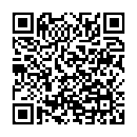
60歳以上の就職を希望する方へ
シニア
オンラインセミナー
シニア
オンラインセミナー
シニア世代の就職活動の現状をお伝えします。
ZOOMを利用したオンラインセミナーです。
ビデオ・マイクはオフで大丈夫。ご自宅から気軽に参加可能！
開催日時
10月13日
令和
8年
火
AM10時開始（20分程度）
内容
シニアの仕事の選び方について、採用実績や
採用者側の目線を通じてお伝えします。
※活動実績対象セミナーです。
申込等
オンラインでお申し込み ▶
（定員：各回120名）
Sample
/////////////////////////////////////////////////////////////////////////////////////
＜備考＞
当日は9：40より入室可能です。
ＨＰより利用規約を事前にご確認ください。
視聴にあたっては規約に同意したものと見なします。
多くの方にご視聴いただきたいため、ご視聴はお一人につき１回のみです。

Slide 2
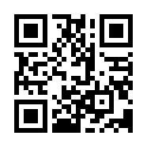
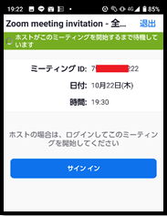
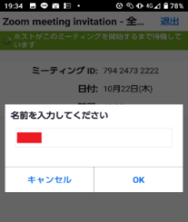
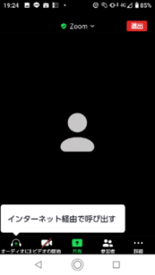

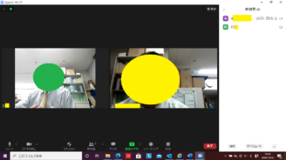
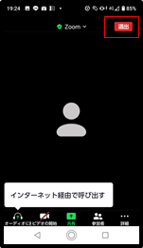


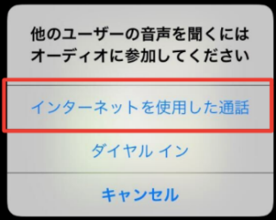


Zoom 操作手順
まずZoomのアプリをダウンロードしてご用意ください。
下記URLから、もしくは二次元コードをスキャンしてダウンロードが可能です。
https://zoom.us/signup
STEP.１
STEP.２
STEP.３
セミナー開始５分前までにIDとパス
ワードを入力して入室してください。
お名前はどんなものでも結構です。
こちらはホストが入室を許可した
画面です。
サインインはホスト側が使用する機能なので使用しません。
ホストが入室の許可を出すまでお待ち
ください。
STEP.４
ミュートボタンは常にこの状態（ミュート）にしてください。
STEP.５
STEP.６
セミナー中はこのような画面になります。
レコーディング機能は使用しないでください。
セミナー終了時に、ホスト側から退出のアナウンスがあり
ます。退出ボタンをタップして、ミーティングから退出して
ください。
以上で終了となります。
お疲れさまでした。
音声が聞こえない場合
◀このマークが表示されている場合は
音声が接続されていません。
Androidの方は以下をタップ
に参加
iPhoneの方は以下をタップ
デバイスオーディオを介して通話
ハローワーク川崎北 ＬＩＮＥ公式アカウント
毎月オンラインセミナー開催中！友だち追加はこちらから▶
お問い合わせ先：ハローワーク川崎北 職業相談第二部門
☎０４４－７７７－８６０９（４１♯）

